Slide 1
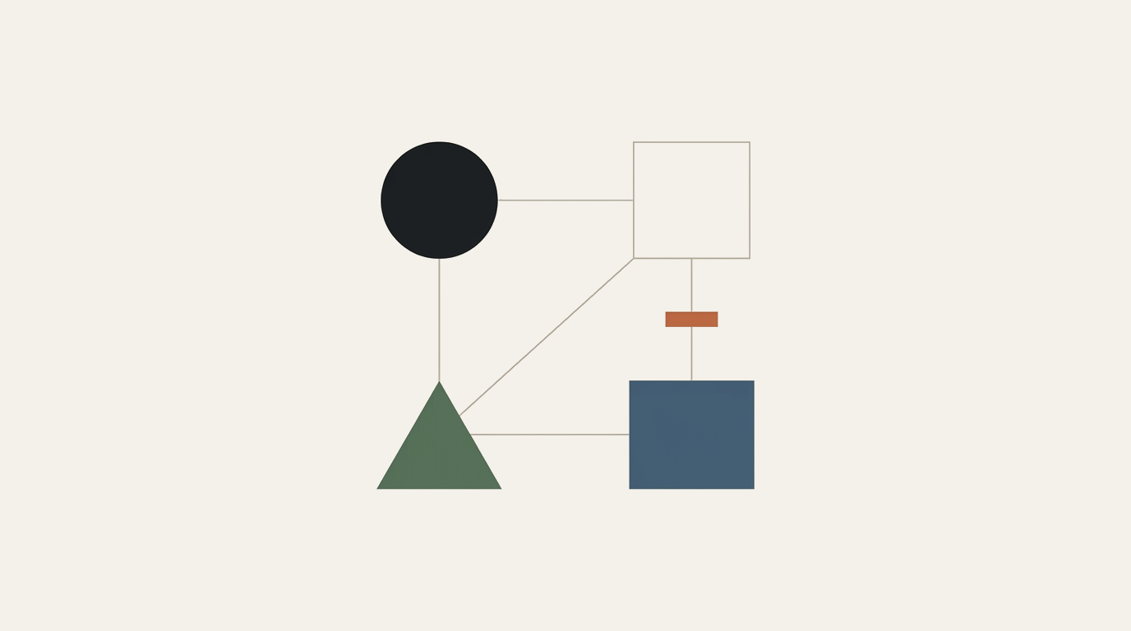
Agent Infra · 新智基座
AgentCorp
Agent 准入与协同治理基座
跑分测的是模型，不是你的活。
初赛 · 方案 PPT
MIT 开源 | 团队：【请填写】
AgentCorp · Agent 准入与协同治理基座

Slide 2
一页纸速览 | 评分权重 作品简介
02
一页纸速览
为谁做、解决什么、怎么解、凭什么可信。
项目名称
问题与场景
AgentCorp：Agent 准入与协同治理基座
现有跑分测的是模型的通用能力，不是「它能不能替我做这份工作」；而不同来源的 Agent 之间也没有统一的比较标准。
核心解决方案
创新点与差异化
四个分工明确的 Agent 组成一支「准入评审小组」：拆解任务、出题实测、多维评分、拍板放行。高风险动作必须人工点头才执行。
① 同题同标尺的工种实测：所有候选做同一套题，题面内置反注水探针，空话会自己暴露，不看 star 数 ② 审批门真实拦截：高风险动作在人点头前执行不了，不是一句提示语
开放 / 复用价值
当前进展
MIT 开源。评估层、Skill 内核、可观测投影三者可独立取用；已接入 MCP，可挂接任意标准工具服务。
四个 Agent 与五个 Skill 已实现，闭环可离线跑通并导出执行证据；前端 651 项、服务端 282 项自动化测试全绿。
AgentCorp · Agent 准入与协同治理基座

Slide 3
目录
03
目录
按官方八章组织；右侧百分比为该章对应评分维度的权重。
1
场景与价值
25%
5
工程落地与安全可审计
20%
2
方案总览
6
开放 / 开源计划
5%
3
多 Agent 协同设计
25%
7
落地计划与进展
4
Skill 工程体系
25%
8
团队介绍 · Demo 视频
AgentCorp · Agent 准入与协同治理基座

Slide 4
01
场景与价值
对应评分维度 场景价值与行业可复制性
25%
占总评分权重
AgentCorp · Agent 准入与协同治理基座

Slide 5
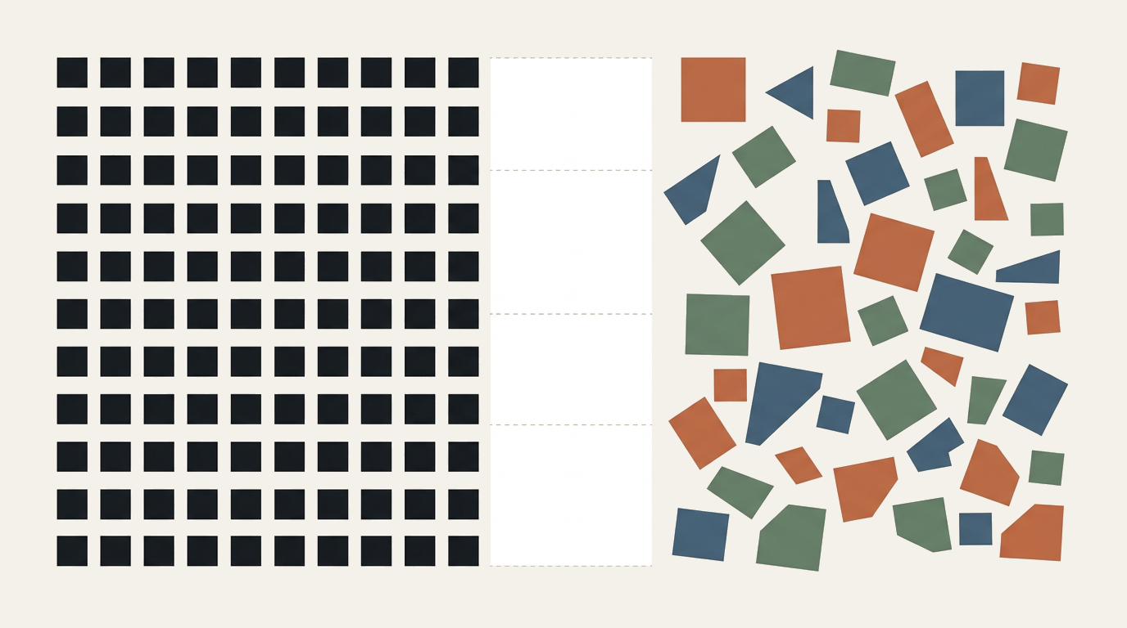
第一章 · 场景与价值 | 评分权重 25%
04
跑分测的是模型，不是你的活
现有榜单在标准化题库上比通用能力；而真实工作是杂的、有约束的、要交付的。
榜单世界
· 统一题库、标准答案、单轮问答
· 衡量的是模型本身的通用能力
· 换个真实任务，结论不一定还成立
真实工作
· 需求模糊、约束具体、要能交付
· 同一个人的活，别人未必这么干
· Agent 是模型＋提示＋工具＋流程的组合
两个世界之间没有桥：跑分高，不代表能替我做这份工作。
AgentCorp · Agent 准入与协同治理基座

Slide 6
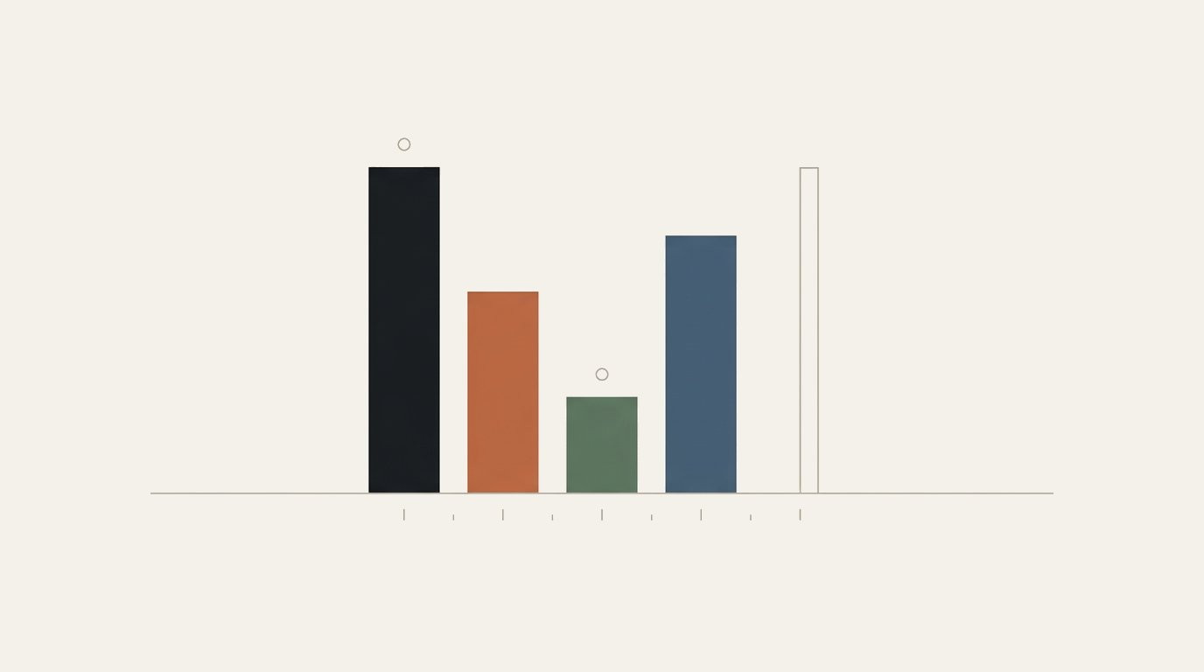
第一章 · 场景与价值 | 评分权重 25%
05
更麻烦的是，Agent 之间没有统一的比较标准
不同来源的 Agent 各说各话，选型只能靠试用直觉、star 数或一句「挺好用」。
企业侧 主场景
· 要引入外部或自研 Agent 时无从判断
· 答不出：能不能上线、出事谁负责
· 上线之后是否退化，也没人盯
个人侧 延伸场景
· 职场人想找能替自己干活的 Agent
· 只能看 star 数，新作者天然吃亏
两者是同一道题：缺少一把公共的尺子。
AgentCorp 要做的就是这把尺子，以及围绕它的一套准入流程。
AgentCorp · Agent 准入与协同治理基座

Slide 7
第一章 · 场景与价值 | 评分权重 25%
06
把「选型」变成一次有证据的准入评审
像招聘一样：出同一套题、按同一份标准打分、留下可复核的记录、由人拍板。
准入申请
任务拆解
同题实测
多维评分
人工审批
决策 + 留痕
可量化的能力指标
下列均为可由公开命令复现的系统能力指标，不含未经真实用户验证的业务收益推算。
12 × 3
k 次全达标
100%
933
固定题面 × 工种
才判定为通过
高风险动作留痕（无绕过路径）
项自动化断言
这套流程为什么能跨行业复用
题库可换，流程不变
关卡是共同的
一个引擎，两种用法
· 现覆盖写代码 / 写文案 / 做图
· 新增工种只需补题面与评分要点
· 任何行业引入 Agent 都要过准入
· 都要回答能不能上线、谁负责
· 把「谁在用」作为参数传入评估
· 企业看管理者视角，个人看本人视角
AgentCorp · Agent 准入与协同治理基座

Slide 8
第二章 · 方案总览
07
整体架构：谁来判断、用什么能力、连哪些工具、留什么证据
四层各司其职；换掉任何一层的实现，其余三层不受影响。
任务输入
准入申请 / 工单 / 人工发起
贯穿全流程
协同编排层
任务拆解、上下文传递、状态追踪（对齐 AgentTeams 协同基元）
上下文共享
多 Agent 层
决策 Boss / 编排 Dispatcher / 出题 Recruiter / 评分 Evaluator
执行可回放
安全与回滚
Skill 能力层
把面试、评分、可靠性审计、审批四件事沉淀为可复用能力单元
裁判可替换
工具连接层
MCP 客户端（三种传输）+ 本地服务契约 + 可替换的裁判模型
开源契约
证据与治理层
审批门、审计流水、执行轨迹、经验沉淀
AgentCorp · Agent 准入与协同治理基座

Slide 9
03
多 Agent 协同设计
对应评分维度 多 Agent 协同与自主闭环能力
25%
占总评分权重
AgentCorp · Agent 准入与协同治理基座

Slide 10
第三章 · 多 Agent 协同设计 | 评分权重 25%
08
四个分工明确的 Agent，各自的权限写死在代码里
谁能做什么、不能做什么、哪些动作必须人点头——都是程序读取的字段，不是文档描述。
Boss 决策
Dispatcher 编排
Recruiter 出题
Evaluator 评分
· 提出需求、设定风险偏好
· 对放行与回滚拍板
· 把结论沉淀成经验
· 把任务拆成子任务
· 在成员之间传递上下文
· 追踪状态与轨迹
· 把岗位要求拆成考察维度
· 组织多轮提问与追问
· 产出面试记录
· 六个维度＋工种专项评分
· 重复测量与稳定性检查
· 产出终评报告
唯一持放行权 · 需人工确认
不可绕过 Boss
禁止打分与放行
禁止放行
交接环节
传递什么
为什么这样设计
Boss → Recruiter
岗位要求与风险偏好
出题必须对准真实需求
Recruiter → Evaluator
面试记录与考察维度
评分只依据实际作答，不看来源
Evaluator → Boss
分数、稳定性、证据
决策者拿到的是证据不是结论
AgentCorp · Agent 准入与协同治理基座

Slide 11
第三章 · 多 Agent 协同设计 | 评分权重 25%
09
以 AgentTeams 为协同设计基点，且这份映射可以被核对
四张角色卡能一键导出为 AgentTeams（开源实现 HiClaw）的声明式配置，逐项对照迁移成本。
AgentTeams / HiClaw 概念
AgentCorp 对应物
迁移成本
Team 团队
四张角色卡组成的评审小组
协议适配
TeamAdmin 平台管控
Boss（唯一持放行与回滚权）
协议适配
TeamLeader 协作调度
Dispatcher（拆解、传递、监控）
协议适配
Worker 执行体
Recruiter / Evaluator
协议适配
Worker 的技能集
Skill 注册表（含权限校验）
协议适配
Matrix 通信底座
网关消息通道 + 执行轨迹落盘
配置替换
Higress 凭证托管
密钥只存在主进程，前端拿不到
配置替换
控制面 reconcile
当前为进程内编排
需新增工程
这张表不是手写的：由一条命令从角色卡自动导出，产物是可被解析的标准配置文件。
边界：形态已对齐、成本可量化，但尚未在真实控制面上部署——这句话写死在产物首部。
AgentCorp · Agent 准入与协同治理基座

Slide 12
第三章 · 多 Agent 协同设计 | 评分权重 25%
10
一次完整的准入，会留下八步可复核的记录
下表是真实运行输出，不是示意。每一步都标明了「谁做的」和「用了哪个能力」。
阶段
执行者
调用的能力
输出
接收任务
Boss
—
收到准入申请
任务拆解
Dispatcher
—
拆成 3 步，识别岗位类型为「写代码」
上下文传递
Recruiter
结构化面试
完成实测，交接给评分方
工具调用
Evaluator
多维能力评估
3 次评分全部成功，来源标记为真实裁判
结果验证
Evaluator
可靠性审计
重复测量全部达标，评分未见异常波动
审批
Boss
评审与放行
结论「录用」，但已被审批门拦下，动作未执行
证据沉淀
Dispatcher
—
六步执行轨迹已落盘，可回放
经验沉淀
Boss
评审与放行
最弱项＝产出质量，下一轮定向追问
经验会被复用：同一候选第二次评审时，上一轮的薄弱项会自动进入提问上下文——这一点在实跑输出中可见。
AgentCorp · Agent 准入与协同治理基座

Slide 13
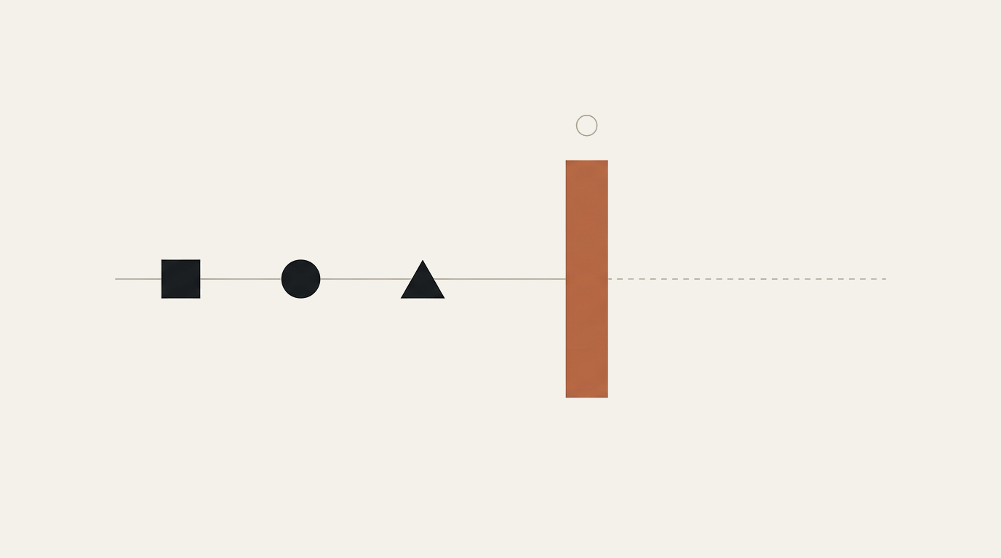
第三章 · 多 Agent 协同设计 | 评分权重 25%
11
「需要人工确认」不该只是一句提示语
在我们这里，高风险动作在人点头之前，真的执行不了。
拦下来
· 判定为高风险 → 动作不执行
· 整个流程挂起，等待人工决定
· 人点「放行」之后，动作才发生
撤得回
· 已执行的动作按相反顺序逐条撤销
· 某一条撤不掉，会明确报出来
· 不假装「已完全回滚」
实跑证据：判定「录用」之后，录用台账里是 0 条记录——它没敢自己录用。
AgentCorp · Agent 准入与协同治理基座

Slide 14
04
Skill 工程体系
对应评分维度 Skill 工程体系与生态复用
25%
占总评分权重
AgentCorp · Agent 准入与协同治理基座

Slide 15
第四章 · Skill 工程体系 | 评分权重 25%（必选项）
12
把反复要做的事，沉淀成能被反复调用的能力
Skill 不是某个 Agent 的一次性行为，而是独立注册、可被任何成员调用、可整体替换的能力单元。
能力单元
谁在用
做什么
失败时怎么办
结构化面试
Recruiter
按考察维度多轮提问并追问
无有效作答就如实交白卷，不替它编
多维能力评估
Evaluator
六个维度＋工种专项打分
裁判不可用就标记「未评」，绝不造分
可靠性审计
Evaluator
重复测量，检查结论稳不稳
样本不足则降级，不下硬结论
评审与放行
Boss
综合证据给出处置建议
输入不完整就强制转人工
编排调度
Dispatcher
拆任务、聚合上下文、记轨迹
子任务超时就回写失败，不静默
共同的铁律：任何一个能力单元出问题，都不会让整条流程崩掉，而是带着「我失败了、为什么」继续往下走。
每个能力单元都声明九项契约：用途、输入、输出、触发条件、依赖、失败处理、安全边界、复用价值、协同关系。
AgentCorp · Agent 准入与协同治理基座

Slide 16
第四章 · Skill 工程体系 | 评分权重 25%（必选项）
13
单个能力单元长什么样：以「多维能力评估」为例
每个能力单元都按同一份契约声明九项内容，注册时按同一 schema 校验。
名称
多维能力评估（capability_assessment）
用途
对候选 Agent 的实测作答按六个通用维度 + 工种专项维度打分
输入
实测作答记录、使用者画像、面试报告、重复评测次数 k
输出
每次评分结果、均值、综合判定、置信度，以及分数来源标注
触发条件
收到出题方的面试报告后自动触发
依赖
裁判后端、多次评分聚合器、维度注册表
失败处理
裁判超时或报错即标记为「未评」并注明来源，绝不生成推测分数
安全边界
只读作答内容，不修改候选；置信度不足强制标注；降级结果不进经验库
复用价值
维度体系与抗偏差机制可独立用于任何「模型当裁判」的场景
AgentCorp · Agent 准入与协同治理基座

Slide 17
第四章 · Skill 工程体系 | 评分权重 25%（必选项）
14
能装上，也能干净地卸下来
能力单元支持注册、覆盖、注销全过程可逆——这是它能被别的项目安全复用的前提。
生命周期
复用方式
接入外部生态
· 注册时返回一个「卸载凭证」
· 卸载即自动清理副作用
· 可临时覆盖，撤销后自动还原
· 同类能力可替换实现
· 新增角色无需改动既有代码
· 评估能力可被其他项目单独取用
· 已接入 MCP 工具协议客户端
· 支持三种主流连接方式
· 可直接挂接官方与第三方工具
装卸可逆，不留残留
能力抽象，非行为脚本
接入是配置，不是改造
工具接入方向
现状
说明
调用外部工具服务
已实现
支持标准 MCP 服务，启动时自动发现可用工具并注入
把自身能力发布为工具服务
后续工程项
接口契约已定义完整，属协议适配而非重新设计
AgentCorp · Agent 准入与协同治理基座

Slide 18
05
工程落地与安全可审计
对应评分维度 工程落地与安全可审计
20%
占总评分权重
AgentCorp · Agent 准入与协同治理基座

Slide 19
第五章 · 工程落地与安全可审计 | 评分权重 20%
15
让模型当裁判，就得先解决「裁判自己靠不靠谱」
同一份答案让模型连打三次，分数常常不一样。所以我们不采信单次打分。
重复测量，取严不取宽
打分打飘了要能发现
· 同一份答案独立评多次
· 每一次都达标才算真达标
· 只要有一次掉下来，就不算可靠
· 检查多次评分之间的离散程度
· 波动过大就下调置信度并转人工
· 同时检查评分的一致性水平
业界称为 pass^k：k 次全过才算过
一致性低 = 结论不稳，不是分数低
抵抗常见偏见
分数来源必须标清楚
· 每轮打乱维度顺序，避免顺序影响
· 明确要求「不因回答长就给高分」
· 评分锚点固定，减少主观漂移
· 真实裁判 / 部分降级 / 完全降级 三态
· 降级产生的结论不进入经验库
· 宁可标「未评」，也不填一个数
我们只主张「测得稳」，不主张「测得准」——后者需要长期数据验证，见第七章。
AgentCorp · Agent 准入与协同治理基座

Slide 20
第五章 · 工程落地与安全可审计 | 评分权重 20%
16
所有数字都能用一条命令复现
验证报告由脚本生成，不是手写；每次改动都会重新跑一遍。
651
282
66
0
前端自动化测试通过
服务端测试通过
多 Agent 协同专项断言
类型与规范检查错误
四条命令跑完全流程
门禁
结果
› pnpm install
› pnpm web → 打开演示页
› pnpm verify → 三道门禁 + 出报告
› pnpm agentteams:export → 导出协同配置
类型检查（双配置）
通过 · 0 错误
多 Agent 协同专项（9 个文件）
通过 · 66 项断言
隐私扫描
通过 · 零命中
自动生成验证报告
已产出，随代码提交
AgentCorp · Agent 准入与协同治理基座

Slide 21
第五章 · 工程落地与安全可审计 | 评分权重 20%
17
每一步都留痕，且用的是行业通用字段
执行轨迹按 OpenTelemetry 的生成式 AI 语义规范投影，可接入任意兼容的观测后端。
我们记录的内容
对应的标准字段
两条轨迹，同一口径
执行者名称
gen_ai.agent.name
· 演示闭环：每次运行落一份可回放记录
· 主进程：Agent 之间的委派链另存一份
· 两者可互相投影，成本归因口径一致
执行者角色
gen_ai.agent.role
一次运行的关联 id
gen_ai.conversation.id
调用了哪个能力单元
gen_ai.operation.name = invoke_skill
边界
token 用量与成本
gen_ai.usage.input_tokens / output_tokens / cost
检索链路：评估证据只取自本次运行的实测轨迹，不做跨候选检索兜底——避免用别人的表现给当前候选打分。
· 标准字段已对齐并有测试覆盖
· 接入观测后端为后续工程项
AgentCorp · Agent 准入与协同治理基座

Slide 22
第五章 · 工程落地与安全可审计 | 评分权重 20%
18
系统出错时的反应，比它顺利时的表现更值得看
每一种失败都有明确的降级方式，且都会如实标注，不会静默吞掉。
出了什么问题
系统怎么做
对结论的影响
裁判模型不可用
标注「未评」，不生成任何分数
结论标记为不可用
多次评分结论不一致
取多数裁决，并按离散程度下调置信度
离散过大则转人工复核
某个能力单元报错
返回失败原因，流程继续
该步标记为告警
越权调用他人能力
直接拒绝并说明边界
阻断，不执行
决策输入不完整
强制转人工，不自动决策
不产出自动结论
回滚时有一条撤不掉
如实报出「只回滚了一部分」
明确提示需人工介入
安全边界
云服务选型：必要性与边界
· 密钥只存在于主进程，前端拿不到
· 本地接口逐请求鉴权，未授权直接拒绝
· 题库接口不返回参考答案，防止刷题
· 裁判走通用协议，可直接指向云端模型服务
· 不绑定单一模型，是为了避免「自己给自己打高分」
· 换服务只改配置，评分逻辑不动
AgentCorp · Agent 准入与协同治理基座

Slide 23
第六章 · 开放 / 开源计划 | 评分权重 5%
19
开源的不是一个演示，是三个能被单独取用的部件
任何做 Agent 评估的团队都可以只拿走其中一个，而不必接受整套方案。
评估方法层
能力注册内核
可观测投影
· 重复测量与稳定性检查
· 评分偏差与一致性审计
· 抗偏见的评分提示词
· 可注册、可覆盖、可注销
· 同类能力可替换实现
· 与具体框架解耦
· 自有轨迹 → 行业标准字段
· 纯函数、零依赖
· 可接任意兼容的观测后端
适用于任何模型当裁判的场景
可移植到其他 Agent 框架
不锁定观测供应商
开放项
内容
开源协议
MIT
接口契约
工具调用契约：参数结构、鉴权、错误约定、审计要求、迁移步骤
可核对产物
协同配置清单可一键导出；执行轨迹可回放
第三方依赖
前端 React 生态、桌面端 Electron、服务端 FastAPI；均为各自开源协议，无私有依赖
后续计划
把自身能力发布为标准工具服务；公开评估有效性的验证结果
AgentCorp · Agent 准入与协同治理基座

Slide 24
第七章 · 落地计划与进展
20
当前进展：能跑、能验、能复现
初赛不强制提交可运行代码，我们仍然选择用可复现的运行证据说话。
已完成
进行中
下一阶段核心目标
· 四个 Agent、五个能力单元
· 八步闭环可离线跑通
· 审批门与回滚可用
· 协同配置一键导出
· 外部工具协议已接入
· 651 + 282 项测试全绿
· 治理层与执行层端到端打通
· 接入标准观测后端
· 扩充工种题库
· 注水对照集纳入持续集成
· 验证准入评分能否预测真实表现
· 能预测 → 固化维度权重
· 不能预测 → 公开结果并重做
· 把能力发布为标准工具服务
我们承诺公开负面结果：如果某个评分维度对真实交付没有预测力，会明说并调整。
AgentCorp · Agent 准入与协同治理基座

Slide 25

第七章 · 落地计划与进展
21
我们没做什么
一个说不清自己边界的评估系统，本身就不值得信任。
边界
实际情况
重复测量的含义
目前测的是「裁判稳不稳」，还不是「Agent 干活稳不稳」
稳 ≠ 准
稳定不等于正确；我们目前只主张前者
协同框架集成
配置形态已对齐，尚未在真实控制面部署
可观测
标准字段已对齐，尚未接入观测后端
适用范围
只用一次、只有一个候选时，这套流程是额外开销
风险控制：高风险动作需人确认；降级结论不入库；自动决策都能回滚并留痕。
AgentCorp · Agent 准入与协同治理基座

Slide 26
第八章 · 团队介绍
22
团队介绍
请按官方要求填写：成员背景、分工、过往成果。
【成员一 · 角色】
【成员二 · 角色】
【成员三 · 角色】
· 学校 / 公司：【填写】
· 岗位 / 专业：【填写】
· 核心技能：【技术 / 专业领域】
· 本项目分工：【填写】
· 学校 / 公司：【填写】
· 岗位 / 专业：【填写】
· 核心技能：【技术 / 专业领域】
· 本项目分工：【填写】
· 学校 / 公司：【填写】
· 岗位 / 专业：【填写】
· 核心技能：【技术 / 专业领域】
· 本项目分工：【填写】
项目
内容
团队成果
【过往项目经历 / 获奖经历】
作品合集
【作品集或个人主页链接】
代码仓库
【仓库地址】（MIT 开源）
AgentCorp · Agent 准入与协同治理基座

Slide 27
跑分测的是模型，
我们想测的是，它能不能替你做这份工作。
AgentCorp · MIT 开源 | 评估方法、能力内核、观测投影均可单独取用
AgentCorp · Agent 准入与协同治理基座

